Slide 1



Текст
Osobisty asystent:
CLI Address Book Notatnik
Grupa projektowa #3

Slide 2


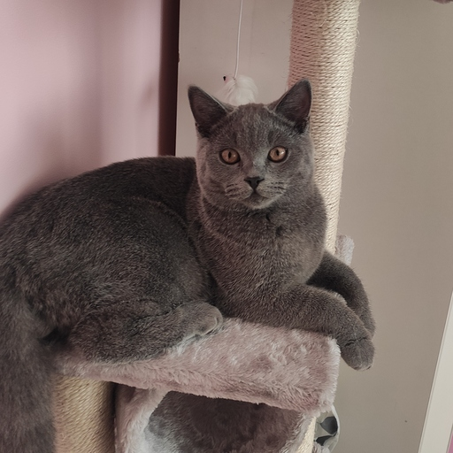
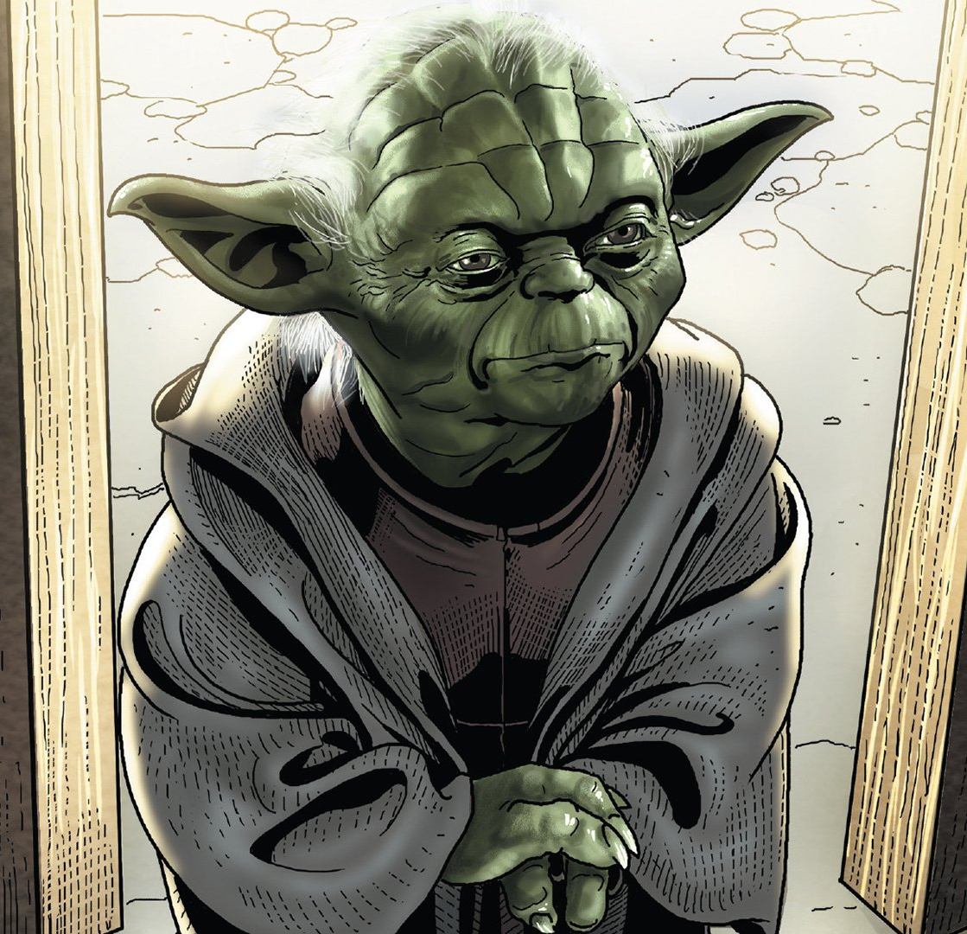

Zespół projektu
Aleksandra Szcześniak
Python developer
Oleksy Kruh
Team Lead
Mikolaj Abdreikin
Python developer
Marcin Frankowski
Mentor
Paweł S
Python developer

Slide 3

Portret średniostatystycznego użytkownika
Andrzej
26 lat
Manager w korporacji
Lubi late i cytrynowy sorbet
Lubi las i chodzić po górach
Potrzebuje prostej aplikacji, która ułatwi mu przechowywanie kontaktów i notatek w jednym miejscu - ma wiele obowiązków i szuka efektywnych rozwiązań pomagających się zorganizować

Slide 4
Jakie problemy rozwiązuje nasza aplikacja
Niezorganizowane notatki
Tworzenie, edycja i wyszukiwanie notatek w jednym miejscu ułatwia prowadzenie notatek zarówno w służbowych, jak i osobistych celach.
System tagowania pozwala na szybkie odzyskiwanie notatek według słów kluczowych.
Zarządzanie kontaktami
Eliminujemy trudności z organizacją kontaktów, wielu numerów telefonów, adresów e-mail swoich znajomych, rodzinie, klientach czy spółpracownikach.
Program zabiezpiecza łatwe przechowywanie i szybki dostęp do kontaktów.
Zapominanie o urodzinach
W pędzącym świecie coraz łatwiej zapomnieć o nadchodzących jubileuszach. Aplikacja umożliwia szybką weryfikację najbliższych urodzin w książce kontaktów.
Pozwala na elastyczne zarządzanie pszypominaniami o urodzinach.
Błędy w danych kontaktowych
Wprowadzanie niepoprawnych numerów telefonów lub adresów e-mail to powszechny problem. Aplikacja waliduje te dane, co zmniejsza możliwość popełnienia błędu przy zapisywaniu kontatku.

Slide 5

Zastosowane technologie
Back-end
PyCharm
VS Code
GitHub
Utilites
PyCharm
Height
Slack
Google Meet

Slide 6
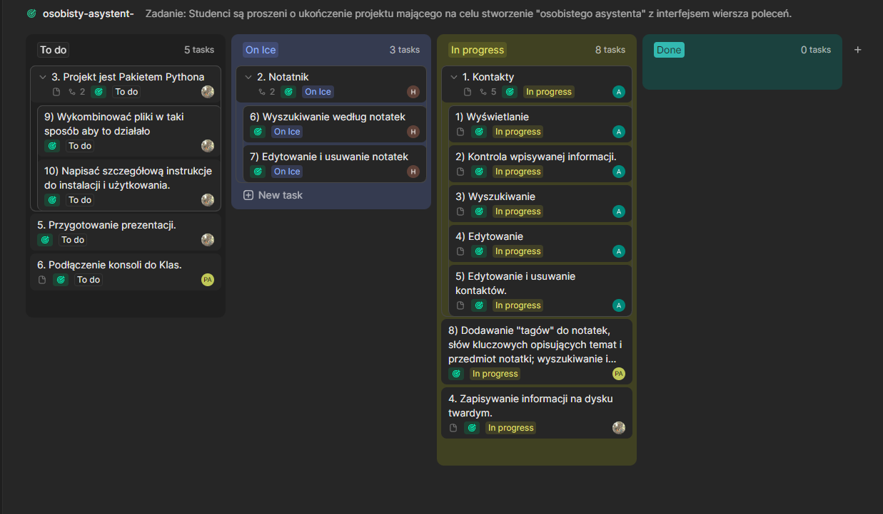
Krótko o szczegułach
Klasy
Instalacja
Address Book
CLI Address Book
CLI logika
Zapisywanie i otczyt
Notebook

Slide 7


Rozdzielenie zadań miedzy czląkami zespolu
Ola – realizacja Adress Book
Mikolaj – realizacja Notesa
Paweł – CLI logika i Tagowanie notatek
Olek – Seryalizacja i Setup
Problemy podczas wykonywania proektu
Brak doswiadczenia podobnych proektów
Rozdzielenie obowiązków miedzy członkami zespolu
Brak czasu na testowanie
Trudność komunikacji między czląkami zespolu.
Zgrywanie wszystkich elementów do jednego dzialającego programu

Slide 8


Slide 9
